Slide 1
Танцы народов мира
Выполнила: Иванова Кристина

Slide 2
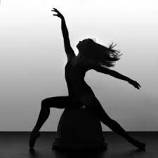
Танцы народов мира
Народный танец – национальное творение народа, являющееся эмоциональным, художественным, специфическим отображением его многовековой, многообразной жизни. Истоки развития народно-хореографического искусства. Танец в специфической художественной форме.

Slide 3
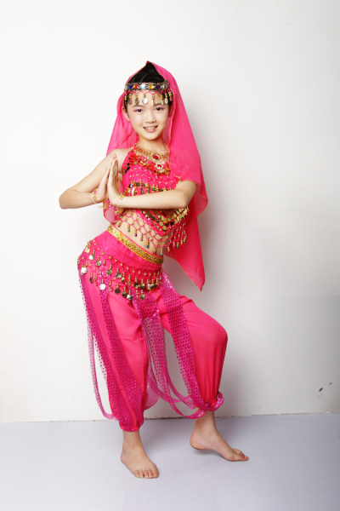
Восточные танцы
Восточные (арабские) танцы - это завораживающее древнейшее искусство. Уже на протяжении многих веков этот танец с Востока привлекает женщин и помогает им раскрыть свою женственность, сексуальность и чувственность. В свою очередь, мужчины не устают восторгаться женственной пластикой и утонченностью.

Slide 4
Русские танцы
В первую очередь, русские народные танцы – это смех и юмор, активные движения и прыжки, задорные пляски и, конечно же, красивые колоритные национальные костюмы. ... Эх, широка матушка Россия и широк русский народный танец, ведь в его основе лежат и кадриль, и хоровод, и пляска.

